Slide 1
ADICIJA
KEMIJA, 8. a

Slide 2
Je reakcija, pri kateri se na oba C-atoma ob dvojni vezi adirata/vežeta nova atoma (enaka atoma/različna atoma/atomske skupine).
Adicijo uporabljamo kot reakcijo za dokaz nasičenosti oziroma nenasičenosti spojin.

Slide 3
Dvoatomne molekule:
H₂
N₂
O₂
Cl₂
Br₂
I₂
F₂

Slide 4
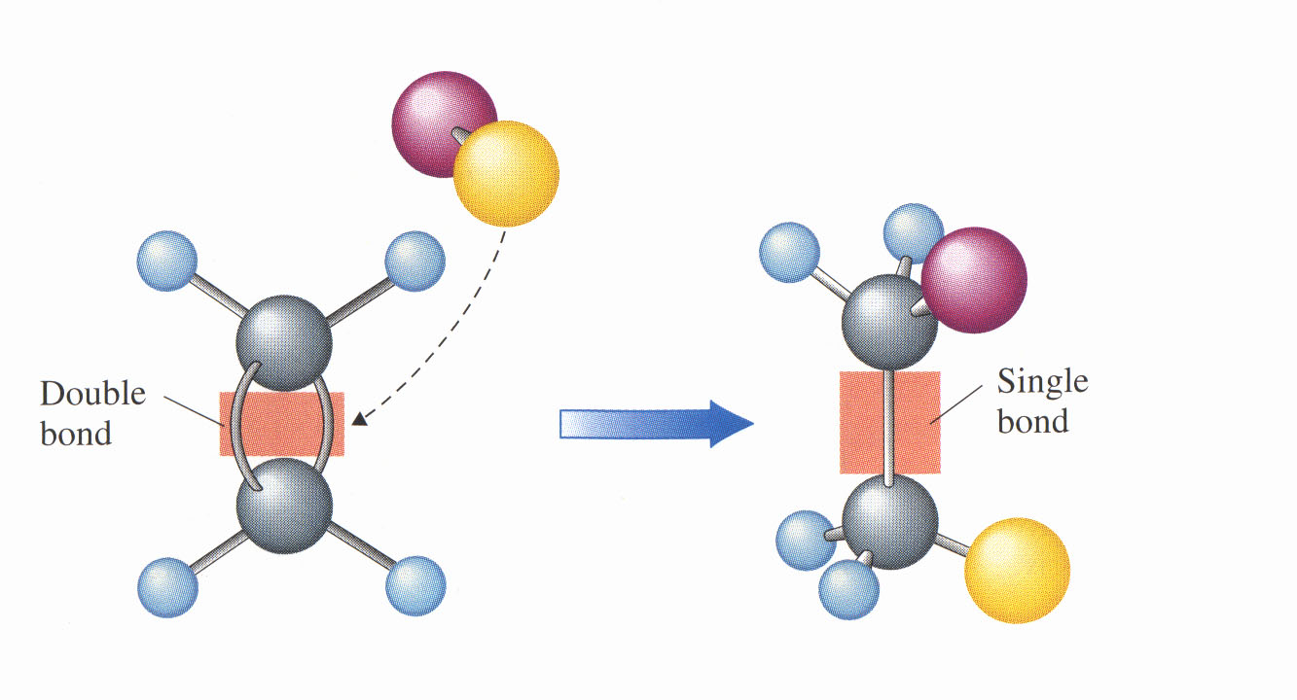

Slide 5
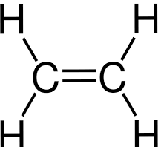
Razlaga adicije vodika na eten
Najpreprostejša adicija je adicija vodika na
nenasičene spojine.
Eten je nenasičen ogljikovodik.
Med C-atomoma ima dvojno vez. Ena vez je močna, ena pa šibka. Šibka vez se zelo rada razcepi. Eno vez predstavljata dva elektrona. Ko se vez cepi se na vsak C-atom, ki nima vodika veže po en elektron. Na ta elektron se bo vezal en elektron vodika in bo nastala nova vez. Iz nenasičene spojine bo nastala nasičena spojina – iz etena dobimo etan.

Slide 6
1. ADICIJA VODIKA
. .
H H
H C C H
H H
+ H₂
H H
H C C H
. .
H H
ETEN
nenasičen ogljikovodik
ETAN
nasičen ogljikovodik

Slide 7
2. ADICIJA (HALOGENOV; Cl₂, Br₂) klora
. .
H H
H C C H
Cl Cl
+ Cl₂
H H
H C C H
. .
Cl Cl
ETEN
nenasičena spojina
1,2-DIKLOROETAN
nasičena spojina
Vez se razcepi. Na vsak atom ogljika (na tisto mesto, ki je prazno) se veže po en klor. Ogljik ima tako zopet 4 vezi.

Slide 8
3. ADICIJA VODIKOVIH HALOGENOV (HCl, HBr)
. .
H H
H C C H
H Br
+ HBr
H H
H C C H
. .
H Br
ETEN
nenasičena spojina
BROMOETAN
nasičena spojina
Vez se razcepi. Na en atom ogljika se veže brom na drugega pa vodik. Ogljik ima tako zopet 4 vezi.

Slide 9
4. ADICIJA VODE
. .
H H
H C C H
H OH
+ H₂O
H H
H C C H
. .
H OH
ETANOL
nasičena spojina
ETEN
nenasičena spojina
Vez se razcepi. Na en atom ogljika se veže vodik na drug atom pa OH skupina. Ogljik ima tako zopet 4 vezi.

Slide 10
Naloge:
Zapiši adicijo broma na propen. Produkt poimenuj.
Zapiši adicijo vodikovega klorida na but-2-en. Produkt poimenuj.
Zapiši adicijo vode na propen. Produkt poimenuj.
Zapiši adicijo vodika na but-1-en. Produkt poimenuj.

